Slide 1


Chủ điểm: Trường mầm non
Đề tài:
Làm quen nét sổ thẳng,
nét ngang,nét xiên phải, nét xiên trái.
Lớp: MGL A 2

Slide 2
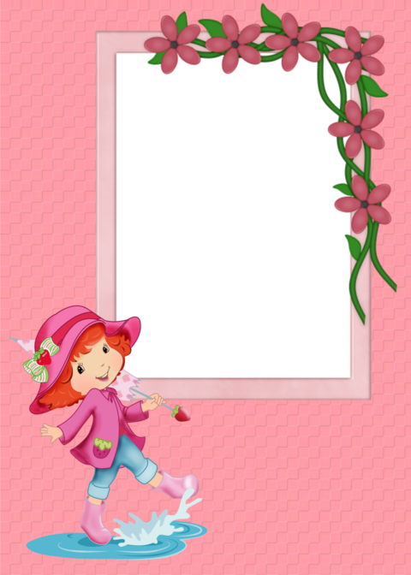
Phần 1: Hát
Tay thơm tay ngoan

Slide 3
Nét sổ thẳng

Slide 4
Nét sổ thẳng có đặc điểm gì?

Slide 5
Nét ngang

Slide 6
Nét ngang có đặc điểm gì?

Slide 7
So sánh

Slide 8
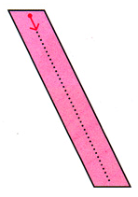
Nét xiên phải

Slide 9
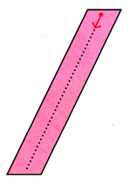
Nét xiên trái

Slide 10
So sánh

Slide 11


Trò chơi 1
Ai tinh mắt

Slide 14


Trò chơi 2
Đội nào nhanh nhất

